Slide 1
Arkitektbedriftenes innspill til Sammen 2020
Foto: MDH Arkitekter Prosjekt: Moholt 5050
Egil Skavang /Michelle S. Wright
10.November 2021

Slide 2
Oppsummert
1. Samarbeid og innovasjon
2. www.arkitekurskaperverdi.no
Foto: Ivan Brodey / Færder VGS
Fokus fremover
3. Risikodeling
4. Design for bærekraft

Slide 3
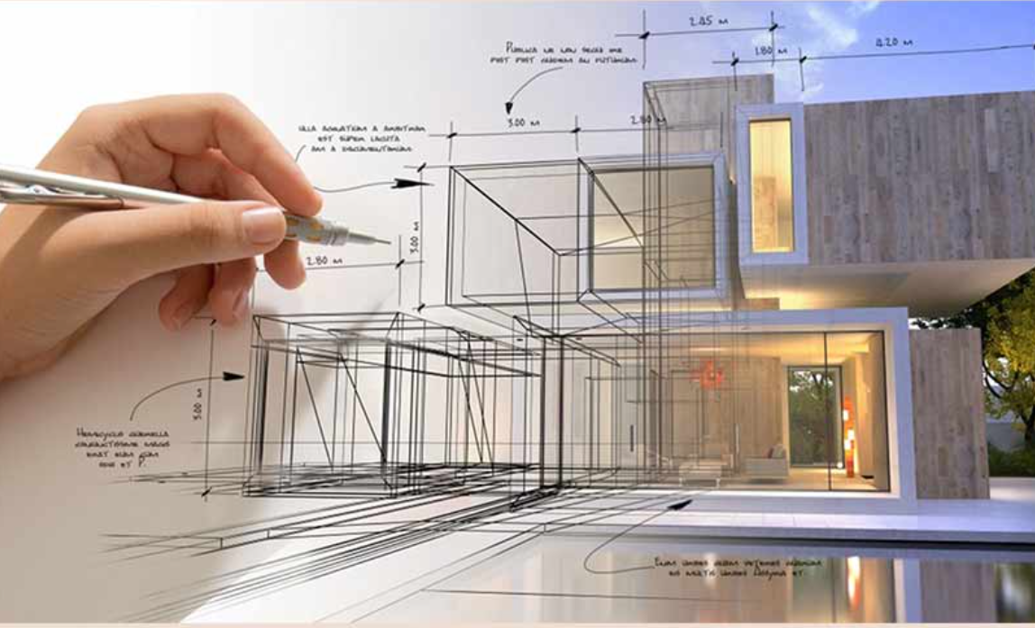
1. Samarbeid og Innovasjon
Foto: Ivan Brodey / Longva arkitekter

Slide 4
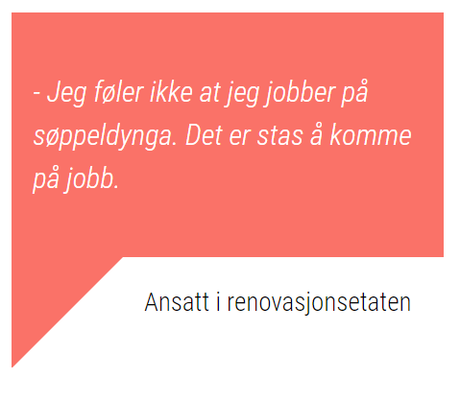
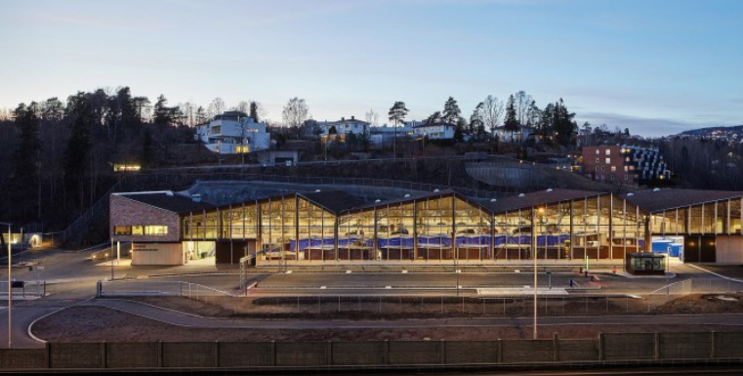
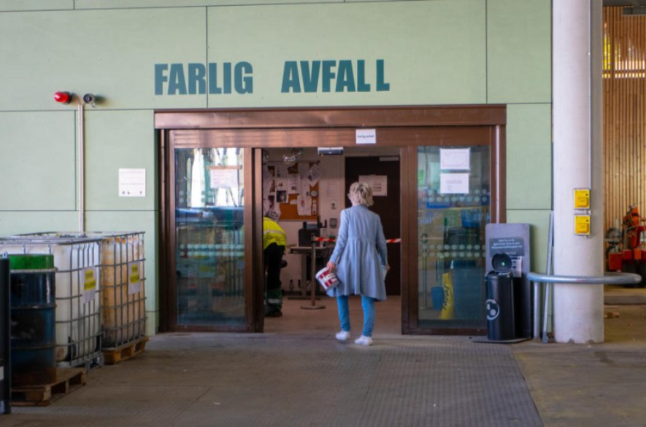
2. www.arkitekturskaperverdi.no
Foto: Ivan Brodey / Longva arkitekter / Prosjekt: Smestad Gjenbruksstasjon
Foto: Ivan Brodey / Longva arkitekter

Slide 5
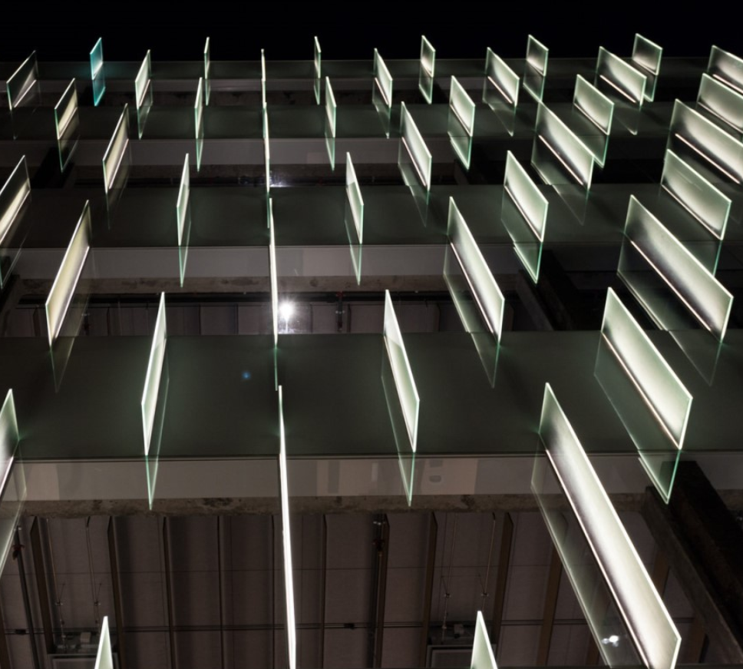
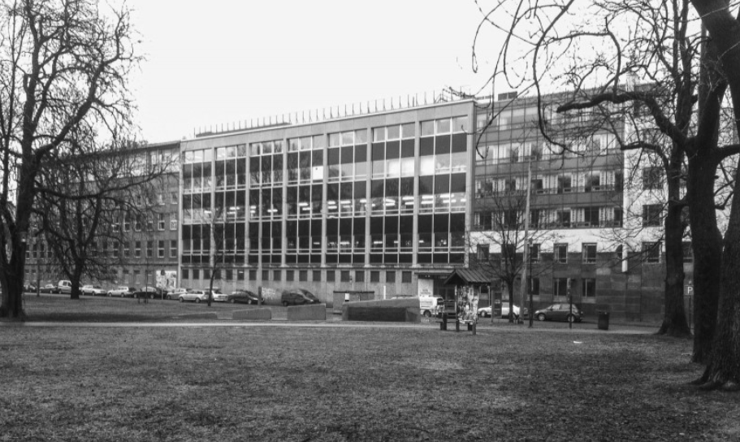
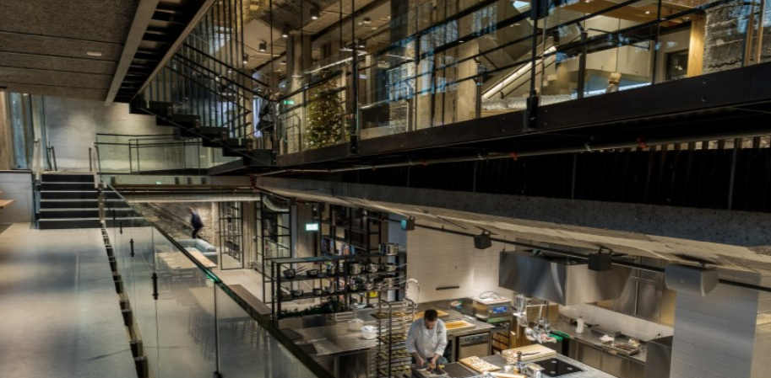
3. Risikodeling
Foto: Agra AS Prosjekt Mills majonesfabrikk
Foto: Johnny V Nordskog Prosjekt: Mat og merkevarehuset

Slide 6
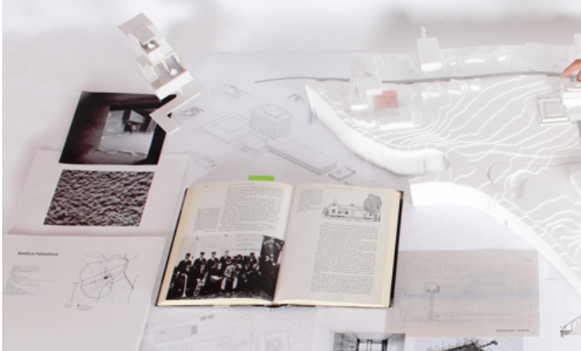
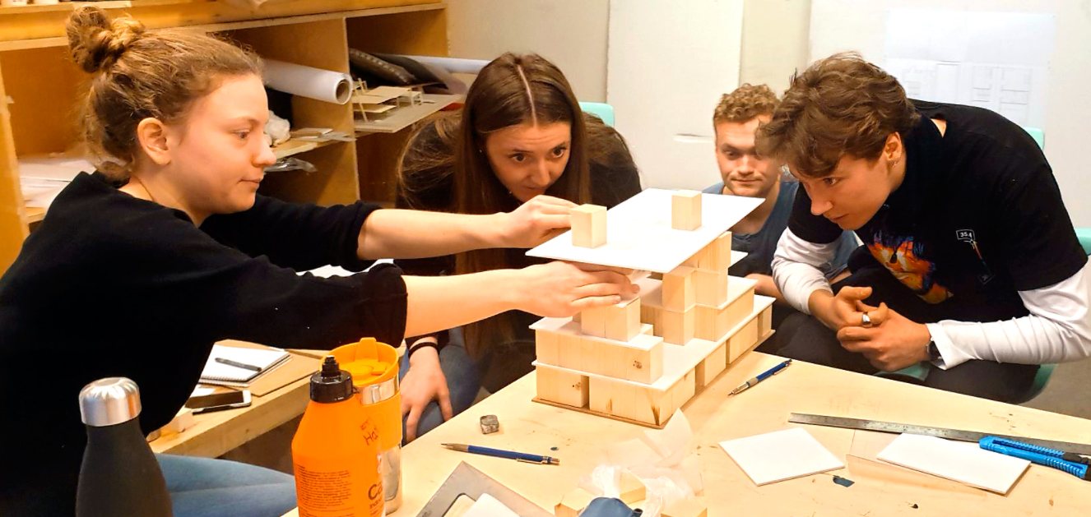
4. Design for bærekraft
Foto: NTNU /AHO

Slide 7
Arkitektbedriftene i Norge: Aktiv pådriver for flere bærekrafts-muligheter i byggebransjen.

Slide 8
Takk!
Egil Skavang (Adm.dir)
egil@arkitektbedriftene.no
Michelle S. Wright (Styreleder)
Michelle.s.wright@norconsult.com
Tlf 92 43 74 29
Arkitektbedriftene i Norge finner du her:
facebook.com/arkitektbedriftene
Twitter.com/arkitektbedrift
Linkedin.com/company/arkitektbedriftene-i-norge
Essendropsgate 3
0368 Oslo
2293 15 00
post@arkitektbedriftene.no
Notes:
FB.com/arkitektbedriftene
Twitter.com/arkitektbedrift
Linkedin.com/company/arkitektbedriftene-i-norge
Essendropsgate 3
0368 Oslo
2293 15 00
post@arkitektbedriftene.no

